Slide 1
UNIVERSIDAD NACIONAL DE INGENIERÍA
FACULTAD DE INGENIERÍA INDUSTRIAL Y DE SISTEMAS
Curso “Machine Learning”
Trabajo Final
Informe: “Identificación de Perfiles de Hogar y Predicción de Pobreza Monetaria en
Hogares Peruanos basado en ENAHO 2025”
Grupo 1:
Roxana Vargas
Mariluna Olarte
Sebastián Villanueva
Nicolas Nieto
Victor Tello
30/10/2024
2 Agosto 2026

Slide 2




Problemática
Contexto y Motivación
Identificación de Perfiles de Hogar y Predicción de Pobreza Monetaria en Hogares Peruanos — ENAHO 2025
MEDIR POBREZA CUESTA
FOCALIZAR EXIGE IDENTIFICAR
SEÑALES ESTRUCTURALES
La pobreza monetaria se calcula a partir del ingreso, y levantarlo es caro, lento y sujeto a error de medición y subdeclaración.
Para orientar los programas sociales hay que identificar a los hogares vulnerables, idealmente sin depender de una medición de ingreso confiable.
Vivienda, servicios, educación del jefe y composición son más baratas, estables y observables que el ingreso, y describen las condiciones de vida del hogar.
Focalización de programas sociales
APLICACIÓN

Slide 3
Objetivo y Metodología
Pregunta de Investigación – Enfoque Hibrido
¿Pueden las condiciones estructurales del hogar — vivienda, servicios, educación y composición — describir perfiles de vulnerabilidad y anticipar la pobreza monetaria sin depender del ingreso?
TRACK A Perfil de hogar
TRACK B Pobreza monetaria
Aprendizaje NO supervisado (clustering)
Aprendizaje SUPERVISADO (predicción)
Segmenta los hogares en perfiles según sus condiciones de vida.
Énfasis en vivienda, servicios y educación del jefe; sin usar ingreso.
Entrega una tipología interpretable para focalización.
Predice la pobreza monetaria a partir de condiciones estructurales.
Incorpora el perfil de vulnerabilidad del Track A como predictor.
Mide cuán buen proxy del ingreso son las condiciones de vida.
Resultado: perfiles de vulnerabilidad del hogar
Resultado: capacidad predictiva y sus límites
Hallazgo de interés: No solo predecir, sino detectar dónde condiciones de vida e ingreso divergen —hogares “pobres de ingreso” con buenas condiciones, y viceversa—, clave para no dejar fuera a quien lo necesita.

Slide 4
Fuente de Información
ENAHO 2025 (INEI) - https://proyectos.inei.gob.pe/microdatos/
100
Vivienda y hogar
200
Miembros del hogar
300
Educación (3+ años)
Enaho01-2025-100.csv
Enaho01-2025-200.csv
Enaho01A-2025-300.csv
44,599 filas · 336 cols
115,145 filas · 40 cols
104,446 filas · 495 cols
Unidad: HOGAR
Unidad: PERSONA
Unidad: PERSONA
LLAVES E IDENTIDAD
INGESTA ROBUSTA
Hogar = CONGLOME · VIVIENDA · HOGAR
Persona = + CODPERSO
Se leen como texto + zfill (6·3·2·2) para no romper los cruces (‘01’ ≠ ‘1’).
Origen INEI: separador “;”, codificación latin1.
Faltantes como espacios en blanco → to_numeric(errors="coerce").
Auditoría de nulos por columna antes de transformar.
Left join por llave de hogar → 33,321 hogares × 23 variables → enaho_2025_base3.csv
−25 %
Título propiedad
Estado civil
Código 99
registros depurados
faltante → “sin título”
faltante → “soltero”
(missing INEI) → eliminado

Slide 5
Descripción de Variables
Diccionario: 23 variables a nivel HOGAR
Vivienda y servicios · 10
Jefe de hogar · 5
DOMINIO · Categórica — dominio geográfico (Costa/Sierra/Selva/Lima, 8)
TIPO_VIVIENDA · Categórica — tipo de vivienda (casa, dpto, quinta…)
MAT_PAREDES · Categórica — material predominante de las paredes
TENENCIA_VIVIENDA · Categórica — régimen de tenencia (alquilada, propia…)
TITULO_PROPIEDAD · Categórica — situación del título de propiedad
FUENTE_AGUA · Categórica — procedencia del agua
TIPO_DESAGUE · Categórica — tipo de servicio higiénico / desagüe
NUM_HABITACIONES · Cuantitativa — n.º de habitaciones (sin baño/cocina/garaje)
TIENE_ELECTRICIDAD · Binaria — acceso a electricidad (0/1)
TIENE_INTERNET · Binaria — conexión a internet fijo/móvil (0/1)
SEXO_JEFE · Categórica — sexo del jefe (1 hombre, 2 mujer)
ESTADO_CIVIL_JEFE · Categórica — estado civil (6 categorías)
EDAD_JEFE · Cuantitativa — edad del jefe de hogar
EDUC_JEFE · Ordinal — último nivel educativo del jefe (1–12)
LEE_JEFE · Binaria — el jefe sabe leer y escribir (sí/no)
Composición del hogar · 4
N_MIEMBROS · Cuantitativa — n.º de personas en el hogar
N_MENORES · Cuantitativa — miembros menores de 14 años
N_ADULTOS_MAY · Cuantitativa — miembros de 65 años a más
EDAD_PROM · Cuantitativa — edad promedio del hogar
Alfabetismo e identificadores
TASA_ANALFAB_HOGAR · Cuantitativa — proporción de analfabetos en el hogar
Llaves · ID — CONGLOME (6d) · VIVIENDA (3d) · HOGAR (2d) · CODPERSO

Slide 6
Exploración de Variables
Análisis Descriptivo – 33,321 Hogares
Distribución del tamaño del hogar (N_MIEMBROS)
3.28
41.9
miembros por hogar (media)
edad del jefe (media)
57.6 %
16
hogares sin menores de 14
miembros · hogar más grande
DEPURACIÓN DE LA MUESTRA
0 inconsistencias lógicas. Ningún hogar con menores > miembros, sin miembros o con edades fuera de rango.
44,599 crudos → 33,333 válidos (mód. 100) → 33,321 base final
✓
≈ 25 % de registros descartados por falta de información útil.

Slide 7
Preparación Inicial de los Datos
Integración – Faltantes – Feature Engineering - Preprocesamiento
1. Integración de módulos
2. Tratamiento de faltantes
Unión de módulos 100, 200 y 300 por la llave de hogar (CONGLOME · VIVIENDA · HOGAR).
Jefe de hogar con P203 = 1; variables de composición agregadas por hogar.
Título → «sin título»; estado civil → «soltero»; «sabe leer» derivado de la educación.
Código 99 (missing INEI) eliminado (111 casos) y filas 100 % vacías descartadas.
3. Ingeniería de variables
4. Verificación de la Calidad
N_MIEMBROS, N_MENORES (<14), N_ADULTOS_MAY (≥65) y EDAD_PROM por hogar.
TASA_ANALFAB_HOGAR: proporción de miembros de 6+ que no leen.
33,321 registros limpios
Cero NaNs, cero filas duplicada, cero llaves de hogar duplicadas

Slide 8
Alcance del Modelamiento
Distribución por Dominio - ¿Por qué LIMA?
HOGARES POR DOMINIO GEOGRÁFICO
EL MODELAMIENTO SE HACE SOBRE LIMA
Selva
21,3 %
4,030 hogares
Sierra Centro
16,4 %
del dominio de Lima Metropolitana
Costa Norte
14,4 %
Sierra Sur
13,4 %
Lima Metropolitana
12,1 %
Por qué un solo dominio. Las condiciones de vida difieren mucho entre dominios (p. ej. Lima frente a la sierra rural), por lo que un modelo nacional mezcla realidades muy distintas y genera grupos menos nítidos. Restringir el análisis a Lima da perfiles más homogéneos e interpretables. El procedimiento es replicable a los demás dominios.
Costa Centro
9,6 %
Costa Sur
6,7 %
Sierra Norte
6,0 %
Total: 33 319 hogares · 8 dominios

Slide 9
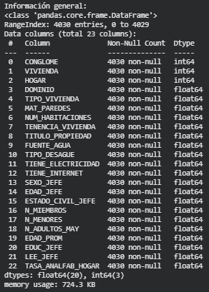
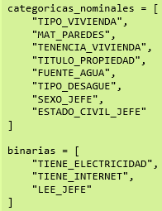
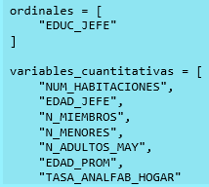
Preprocesamiento de los Datos
Revisión y Filtrado Previo
Columnas IDs (KEY) = CONGLOME + VIVIENDA + HOGAR
Dominio = LIMA METROPOLITANA (código 8)
Análisis de Calidad 🡪 cero NaN, cero filas duplicadas, cero filas con KEY duplicada, cero valores “Missing” (INEI), las 23 variables son todas NUMERICAS
19 Vars para procesar

Slide 10
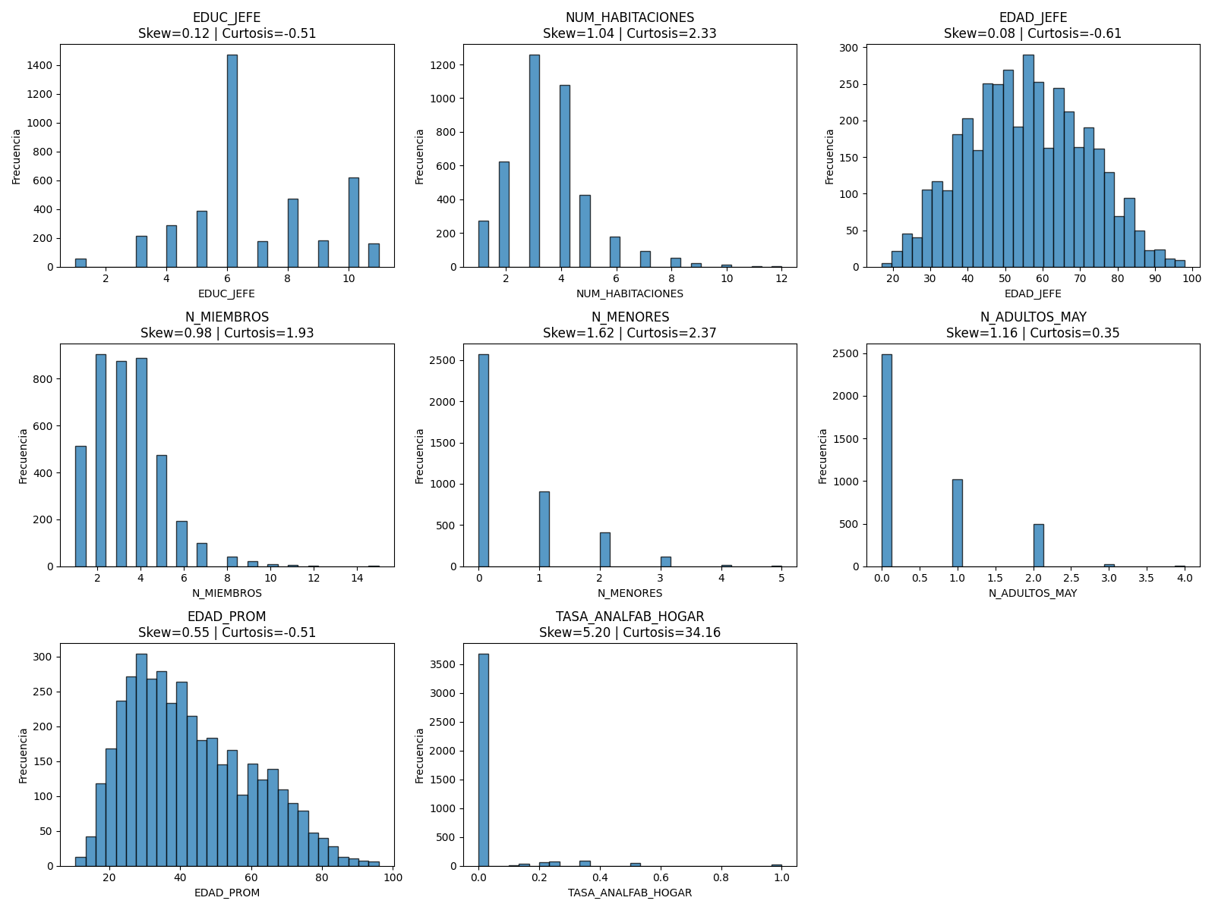
Preprocesamiento de los Datos
Análisis EDA (Vars Cuantitativas + Ordinales)
Ordinal
N_MIEMBROS (3.34), N_MENORES (0.54) y N_ADULTOS_MAY (0.519) 🡪 asimetría positiva (no valores imposibles)
EDAD_JEFE y EDAD_PROM 🡪 dispersión suficiente para clasificar
TASA_ANALFAB muy concentrado en 0 🡪 casos positivos muy distintos
NO se eliminan los OUTLIERS
Perfiles minoritarios reales

Slide 11
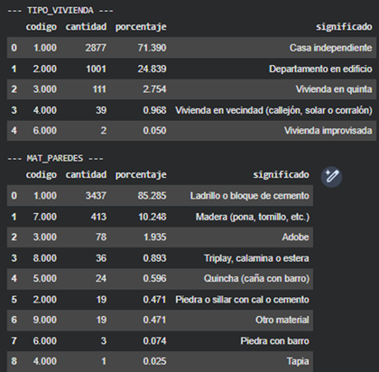
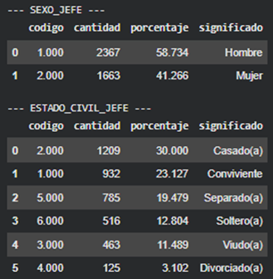

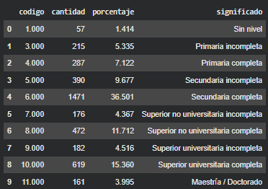
Preprocesamiento de los Datos
Análisis Frecuencias (Vars Categóricas + Binarias)
Nivel Educativo EDUC_JEFE
Agua y Desagüe Red Pub (+89%)
Electricidad (99.6%)
Internet (92.9%)

Slide 12

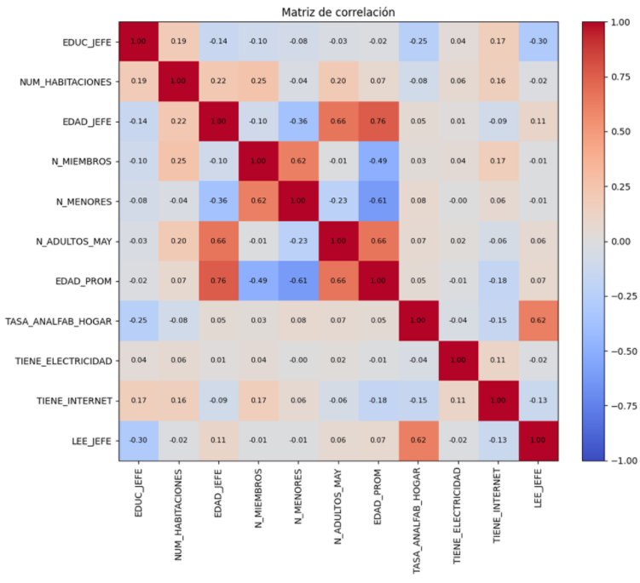

Preprocesamiento de los Datos
Matriz Correlación (Cuantit + Binarias)
Transformación de Variables:
Variables Cuantitativas (7) y Ordinales (1) 🡪 ESTANDARIZACION
Variables Categóricas (8) y Binarias (3) 🡪 ONE HOT ENCODING
Matriz “X” transformada 🡪 cero NaN, cero infinitos 🡪 57 variables

Slide 13
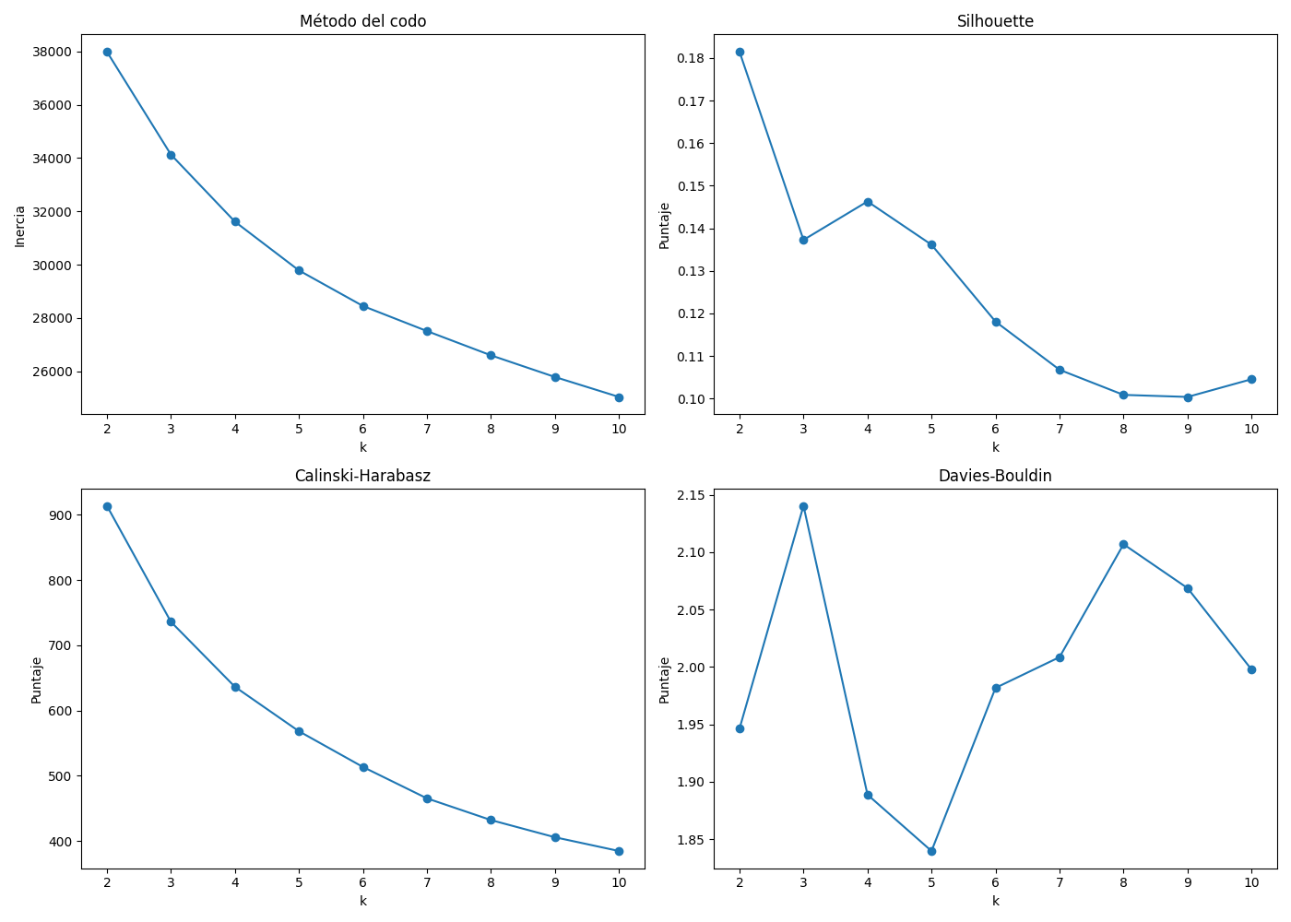
Modelamiento y Evaluación
K-Means: Barrido inicial de parámetros (K=2 🡪 10)
Inercia (WCSS) 🡪 ∑ Dist. Cuadráticas a Centroide
Silueta 🡪 Pertenencia individual por punto
Calinski-Harabasz 🡪 Compactación y separación entre Clusters (calidad global)
Davies-Bouldin 🡪 Similitud entre Clusters vecinos
Separados
K | Silhouette | Calinski-Harabasz | Davies-Bouldin | Interpretación
2 | 0.181 | 913.906 | 1.946 | Mejor separación global, pero segmentación muy agregada
4 | 0.146 | 636.368 | 1.889 | Buen compromiso entre calidad, detalle e interpretabilidad
5 | 0.136 | 568.221 | 1.840 | Mejor Davies-Bouldin, pero menor Silhouette y mayor complejidad
Solapados
Con K=5:
Solo una métrica mejora
Subdivide los grupos principales
Mantiene un grupo minoritario
Estable pero menos que con K=4

Slide 14
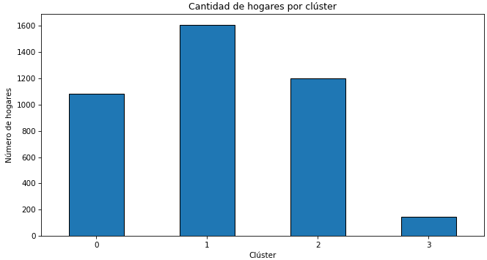
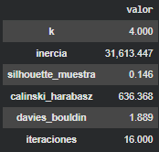
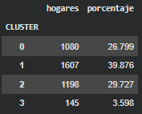
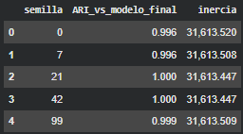
Modelamiento y Evaluación
K-Means: Modelamiento final (K=4) y validación
Solapamiento
La segmentación mostrada NO es consecuencia de una inicialización en particular.
ARI (ADJUSTED RAND INDEX) se mantiene entre 0.996 y 1.000 y la Inercia prácticamente no cambia.
La partición es extraordinariamente estable.
Grupo especial

Slide 15
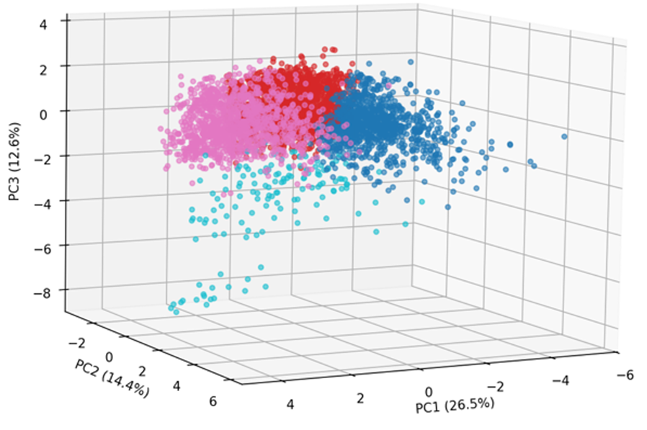
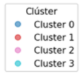
Modelamiento y Evaluación
K-Means: Visualización PCA en 3D
Varianza explicada por componente:
PC1: 26.51%
PC2: 14.37%
PC3: 12.56%
Varianza acumulada: 53.44%

Slide 16
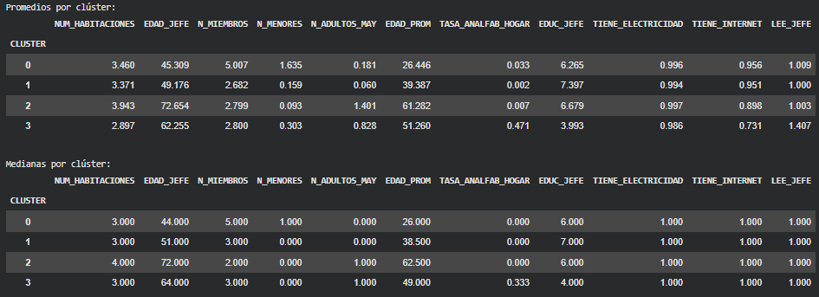
Modelamiento y Evaluación
K-Means: Interpretación de los Clústeres (Promedios/Medianas)

Slide 17
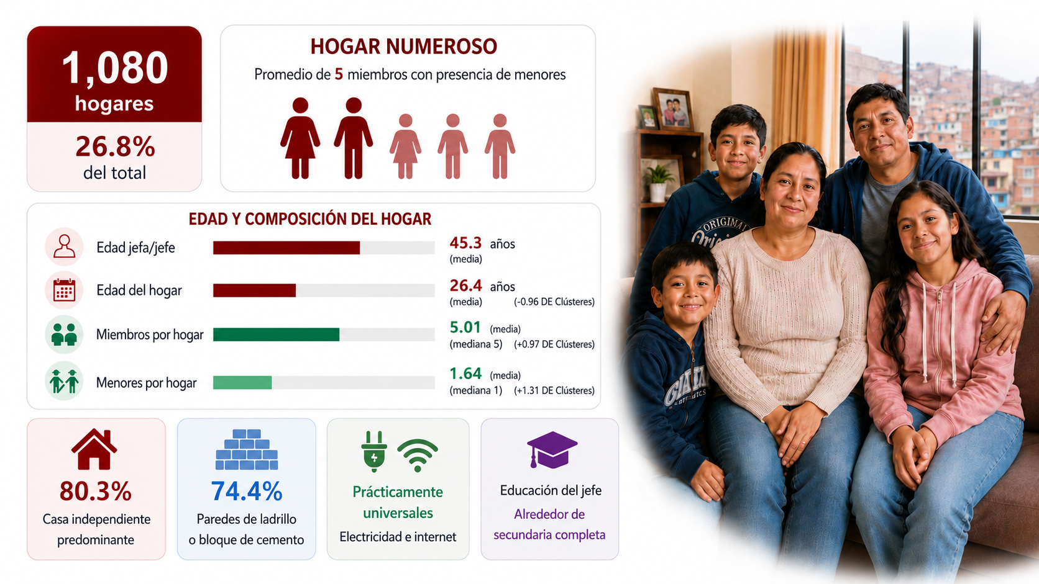
Perfil Hogar 1
K-Means: Cluster 0 – Hogares Jóvenes numerosos con menores

Slide 18
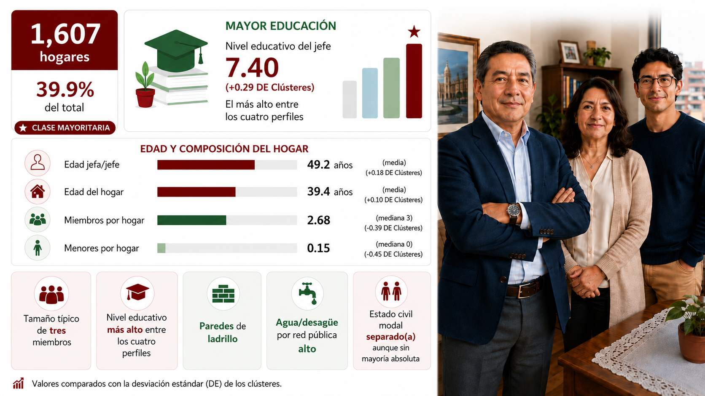
Perfil Hogar 2
K-Means: Cluster 1 – Hogares Adultos pequeños con mayor educación

Slide 19
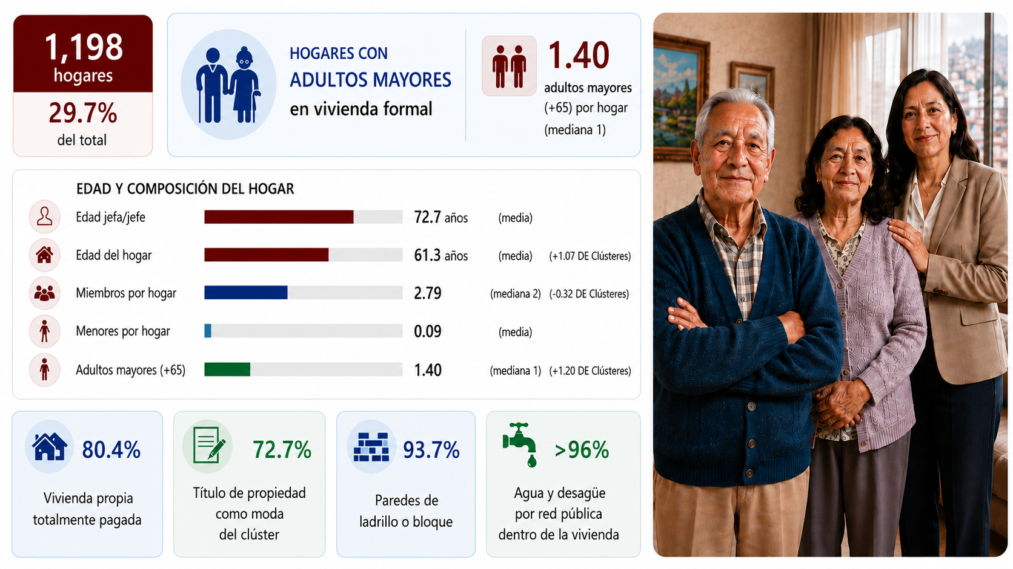
Perfil Hogar 3
K-Means: Cluster 2 – Hogares envejecidos con adultos mayores y vivienda formal

Slide 20
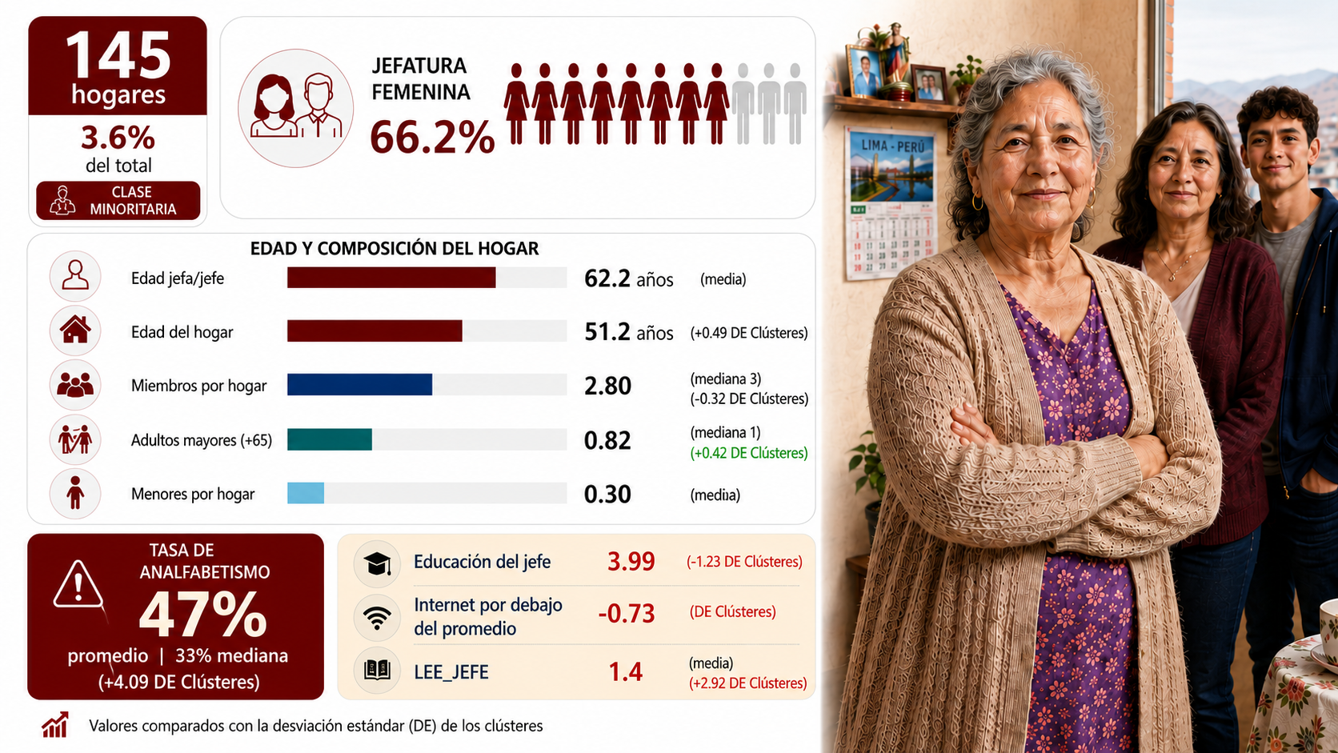
Perfil Hogar 4
K-Means: Cluster 3 – Hogares pequeños de Edad avanzada con alto ANALF

Slide 21
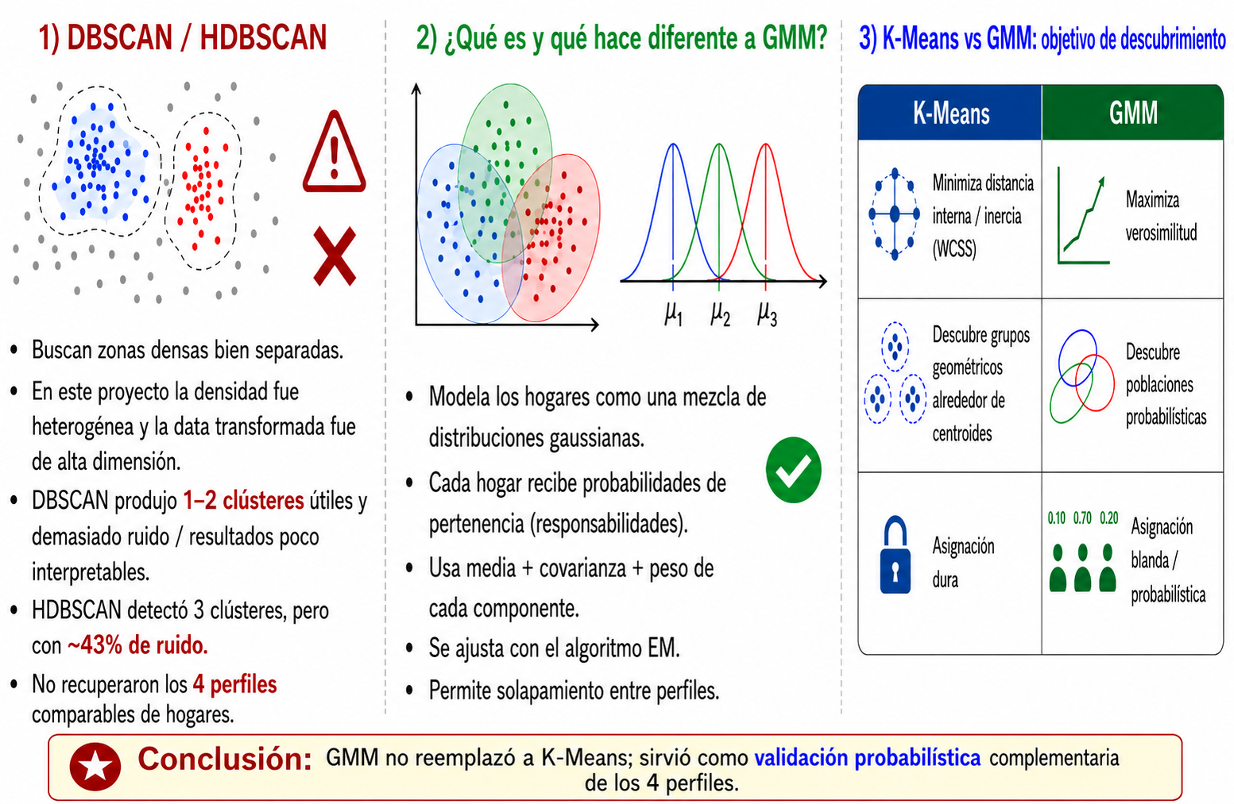
Modelamiento: Análisis con otros Algoritmos

Slide 22
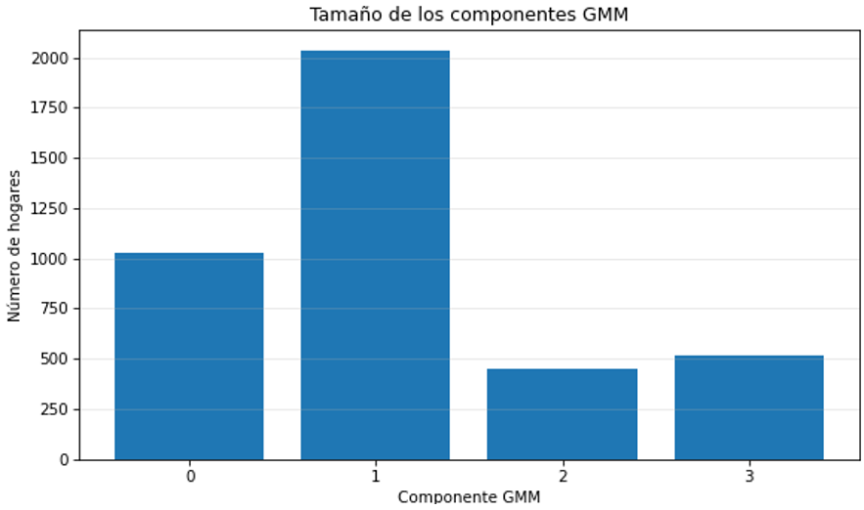
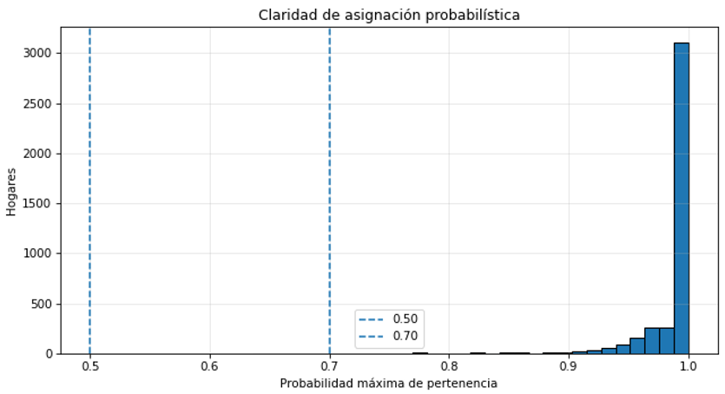
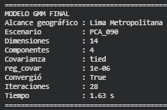
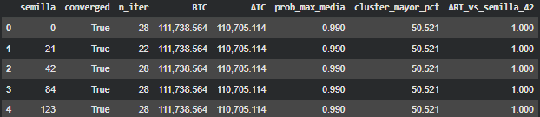
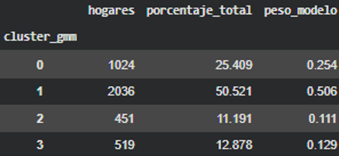
Modelamiento y Evaluación
GMM: Barrido inicial y Modelamiento final
Barrido con 2-6 componentes y 3 tipos de covarianza (diag, tied, full)
Configuración FINAL

Slide 23
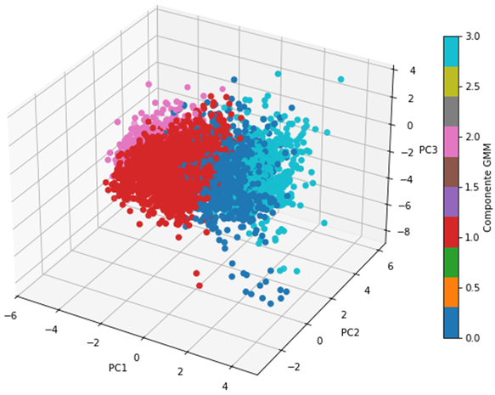
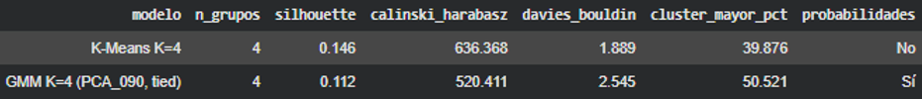
Modelamiento y Evaluación
GMM: Visualización e Interpretación de Clústeres
C3: Hogares de Adultos Mayores y vivienda consolidada (12.9%)
C2: Familias jóvenes numerosas con alta presencia de menores (11.2%)
C0: Hogares envejecidos con viudez y jefatura femenina (25.4%)
C1: Hogares de edad intermedia, mayor educación y alta conectividad (50.5%)

Slide 24
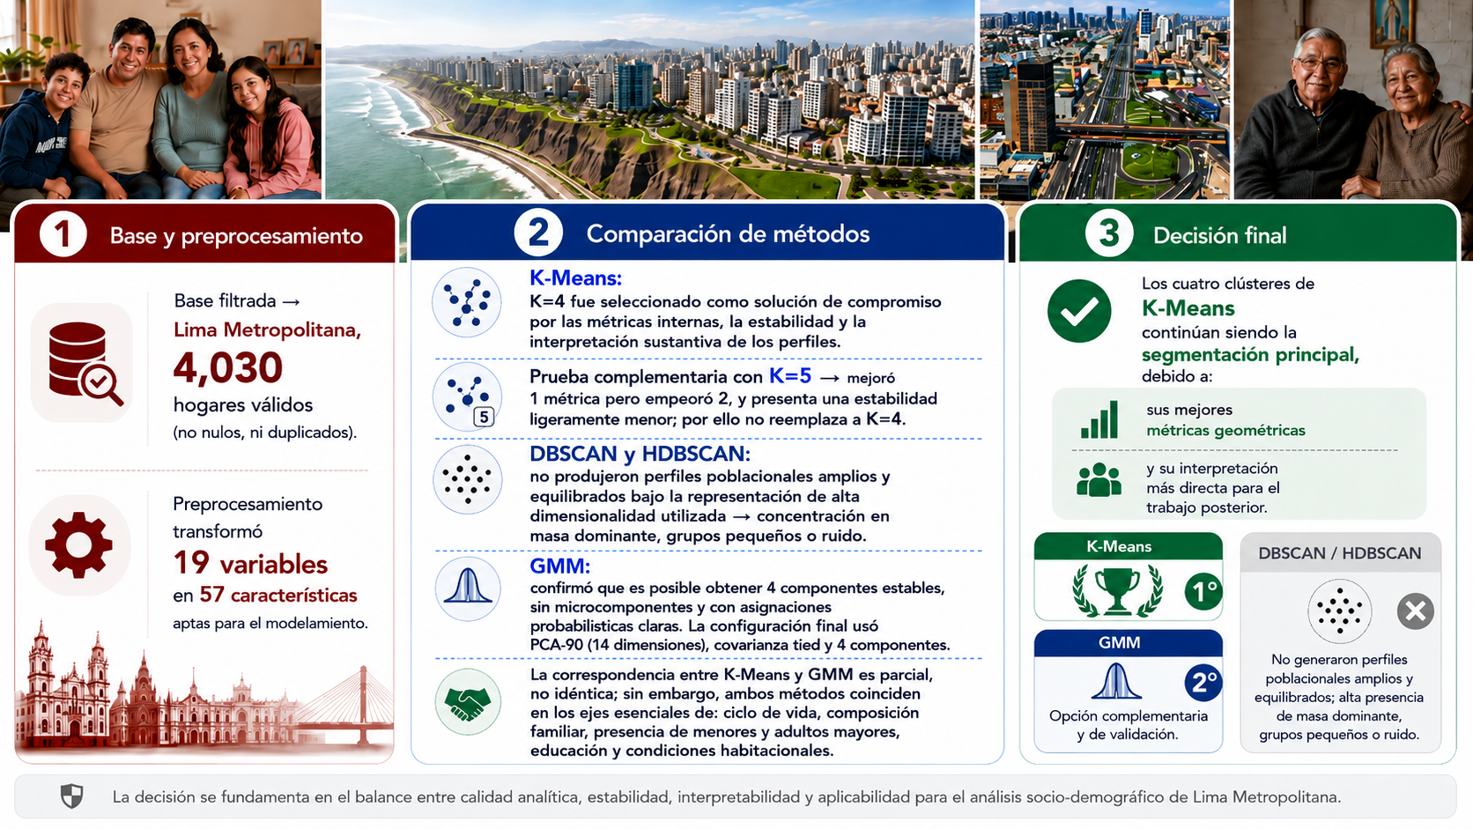
Resumen – 1ra Parte (Análisis NO SUPERVISADO)
Notes:
Base filtrada 🡪 Lima Metropolitana, 4,030 hogares válidos (no nulos, ni duplicados)
Preprocesamiento transformó 19 variables en 57 características aptas para el modelamiento.
K-Means: K=4 fue seleccionado en K-Means como solución de compromiso por las métricas internas, la estabilidad y la interpretación sustantiva de los perfiles.
Prueba complementaria con K=5 🡪 mejoró 1 métrica pero empeoro 2, y presentó una estabilidad ligeramente menor; por ello no reemplaza a K=4.
DBSCAN y HDBSCAN: No produjeron perfiles poblacionales amplios y equilibrados bajo la representación de alta dimensionalidad utilizada 🡪 Concentración en masa dominante, grupos pequeños o ruido.
GMM: Confirmó que es posible obtener 4 componentes estables, sin microcomponentes y con asignaciones probabilísticas claras. Configuración final uso PCA-90 (14 dimensiones), covarianza tied y 4 componentes.
La correspondencia entre K-Means y GMM es parcial, no idéntica; sin embargo, ambos métodos coinciden en los ejes esenciales de: ciclo de vida, composición familiar, presencia de menores y adultos mayores, educación y condiciones habitacionales.
Los cuatro clústeres de K-Means continúan siendo la segmentación principal, debido a:
Sus mejores métricas geométricas.
Su interpretación más directa para el trabajo posterior.

Slide 25
Predicción de pobreza Monetaria en Hogares de Lima Metropolitana
Enfoque supervisado a partir de variables de gasto y composición del hogar.
OBJETIVO
EVALUACIÓN ADICIONAL
Predecir si un hogar de Lima Metropolitana es pobre o no pobre, mediante un modelo de clasificación supervisado, a partir de sus características de gasto y composición.
Incorporar los clusters obtenidos en la etapa no supervisada y evaluar si esta segmentación mejora la capacidad predictiva de los modelos supervisados.
FLUJO DE ESTA SECCIÓN
Fuente de
datos
→
Selección de
variables
→
Calidad y
estadísticas
→
Outliers
→
Transformación
y correlación
→
Dataset
final
Contexto: esta sección sienta las bases del modelo predictivo: definimos qué vamos a predecir, seleccionamos las variables y preparamos los datos para el modelado supervisado.
1

Slide 26
Archivo Sumaria y construcción de la variable objetivo
FUENTE DE DATOS
Cómo el INEI calcula la pobreza, y cómo la simplificamos para el modelo.
ARCHIVO SUMARIA
¿CÓMO SE CALCULA POBREZA? (metodología INEI)
Archivo consolidado que el INEI genera a partir de todos los módulos de la ENAHO
Nivel de agregación: hogar
33,702 hogares a nivel nacional (usados para el EDA)
4,030 hogares en Lima Metropolitana (usados para el modelado, tras el filtrado)
PASO 1 gasto_percápita = GASHOG2D / (12 × TOTMIEHO)
PASO 2 Comparar con las líneas LINPE y LINEA
gasto_percápita < LINPE
Pobre Extremo
LINPE ≤ gasto_percápita < LINEA
Pobre No Extremo
POBRE_BIN
= 1 si POBREZA es 1 (Pobre Extremo) o 2 (Pobre No Extremo)
= 0 si POBREZA es 3 (No Pobre)
gasto_percápita ≥ LINEA
No Pobre

Slide 27
Selección de variables para el modelo
VARIABLES SELECCIONADAS
Variable | Descripción
CONGLOME, VIVIENDA, HOGAR | Llaves de identificación del hogar
TOTMIEHO | Total de personas en el hogar
PERCEPHO | Total de perceptores de ingreso
DOMINIO | Dominio geográfico (Costa, Sierra, Selva, Lima)
ESTRATO | Estrato geográfico (urbano/rural)
GASHOG2D | Gasto total bruto (para porcentajes)
IA01HD | Ingreso por alquiler imputado (valor estimado de la vivienda)
GA03HD | Gasto por alquiler
GA04HD | Gasto por alquiler imputado
GRU11HD a GRU121HD | Gastos por 12 grupos de consumo
POBREZA | Variable objetivo original
Filtro técnico aplicado antes de mirar los datos, para evitar fuga de información.
CRITERIOS DE DESCARTE
Criterio | Variables descartadas | Motivo
Target | POBREZA, POBREZAV | Es lo que queremos predecir
Definen pobreza | INGHOG1D, INGHOG2D, LINPE, LINEA, LINEAV | Fuga de información
Proxy de pobreza | ESTRSOCIAL | Ya clasifica hogares
Redundantes | MIEPERHO, GASHOG1D, IA02HD, UBIGEO | No aportan info nueva
No relevantes | FACTOR07, deflactadas, imputadas, subcategorías | ~100+ variables descartadas
Por qué importa: descartar INGHOG1D o LINPE evita que el modelo simplemente 'copie' la regla del INEI en vez de aprender un patrón nuevo a partir del gasto y la composición del hogar.
3

Slide 28
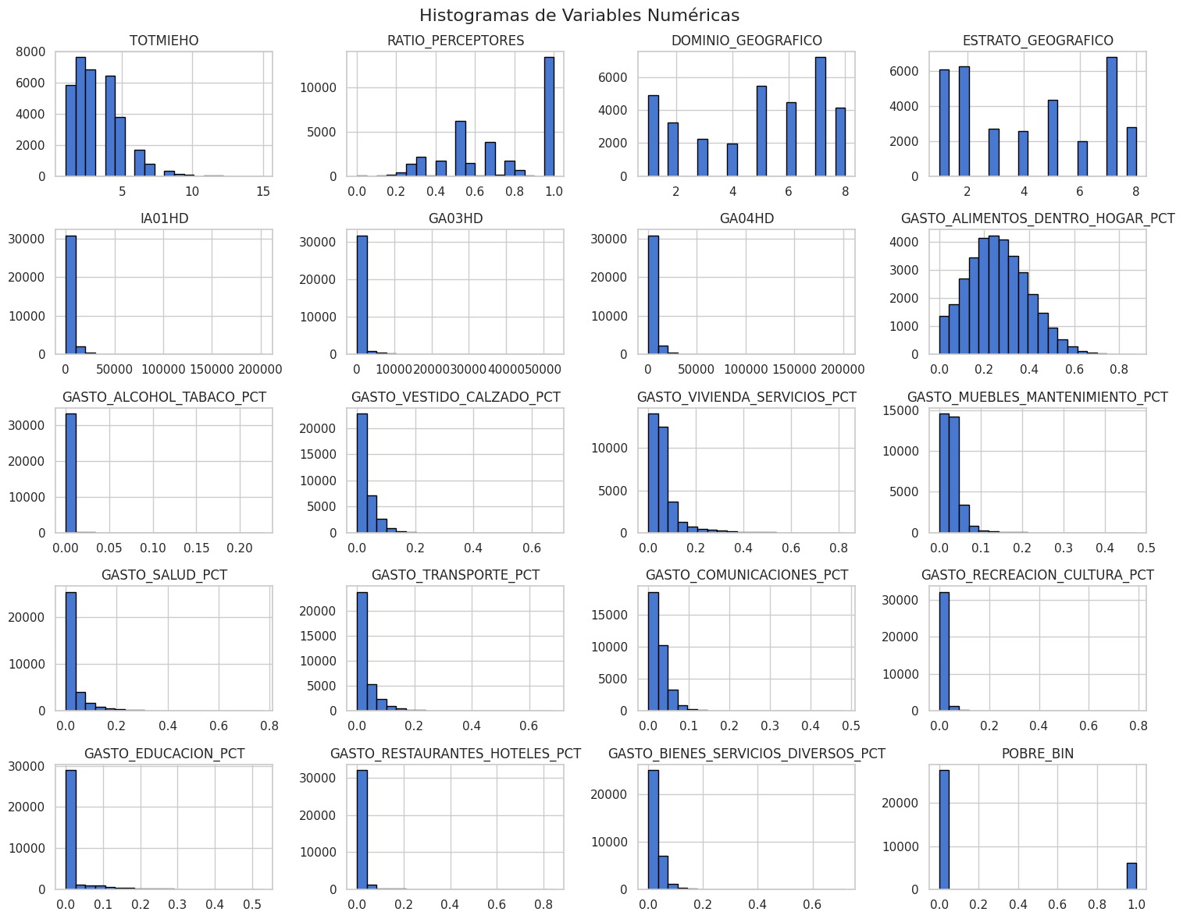
Preparación y calidad de datos
ANÁLISIS EDA
0
0
Variables derivadas, valores faltantes, duplicados y estadísticas descriptivas
VARIABLES DERIVADAS
valores nulos
filas duplicadas
Variable | ¿Cómo se creó? | ¿Por qué?
RATIO_PERCEPTORES | PERCEPHO / TOTMIEHO | % de miembros que perciben ingreso
*_PCT (x12) | Gasto del grupo / GASHOG2D | Estructura del gasto, sin usar montos
Datos limpios: no se requirió imputación en ninguna de las 21 columnas finales.
ESTADÍSTICAS DESCRIPTIVAS (variables clave)
Variable | Media | Mediana | Q1 | Q3 | Observación
TOTMIEHO | 3.20 | 3.00 | 2 | 4 | Hogar promedio de 3 miembros
RATIO_PERCEPTORES | 0.71 | 0.67 | 0.50 | 1.00 | El 71% de los miembros en promedio generan ingreso
IA01HD (Ingreso imputado) | 3,736 | 1,851 | 592 | 4,828 | Fuerte sesgo positivo: El ingreso promedio está muy elevado por pocos hogares ricos
GA03HD (Alquiler) | 501 | 0 | 0 | 0 | Más del 75% no paga alquiler (Q3 = 0).
GASTO_ALIMENTOS_PCT | 0.26 | 0.25 | 0.16 | 0.35 | El mayor gasto promedio (26%); esto es típico en economías en desarrollo.
GASTO_EDUCACION_PCT | 0.02 | 0 | 0 | 0 | El 75% de los hogares gasta 0% en educación
GASTO_SALUD_PCT | 0.03 | 0.01 | 0 | 0.04 | Muy bajo; el 25% de los hogares gasta 0 en salud.
HISTOGRAMAS
3
4

Slide 29
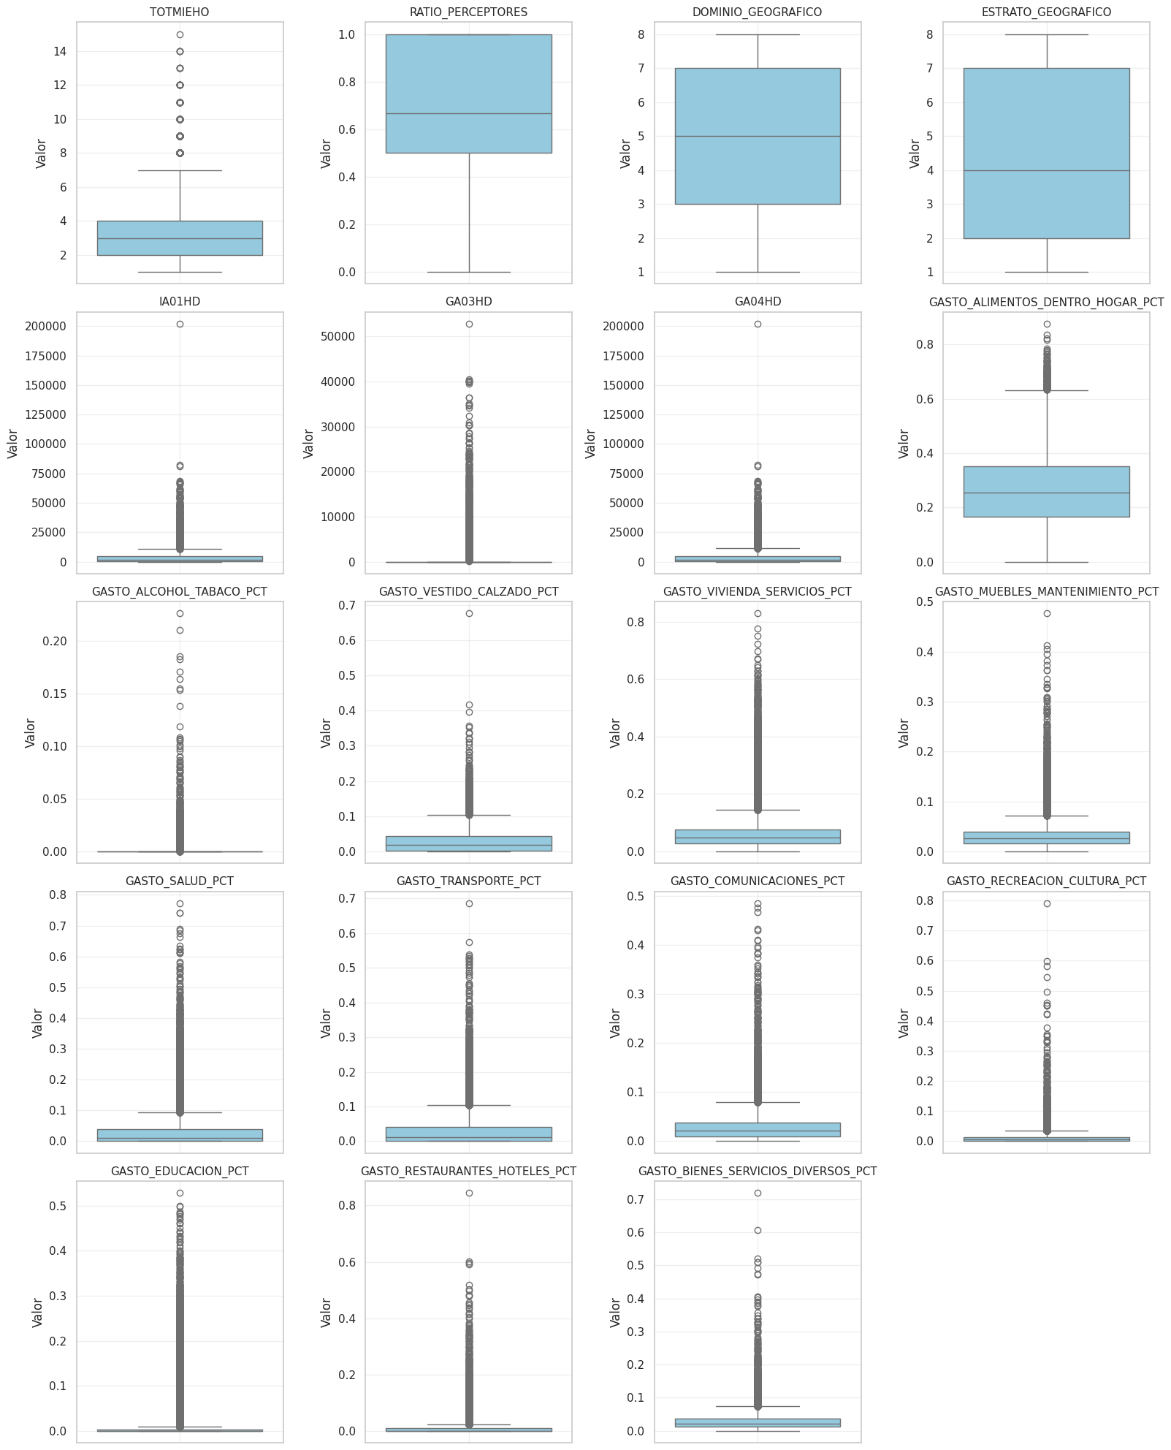
Outliers en patrimonio y porcentajes de gasto
ANÁLISIS EDA — DETECCIÓN DE VALORES ATÍPICOS
Se detectan, pero se conservan: reflejan la realidad socioeconómica del hogar.
¿QUÉ SE OBSERVA?
Presencia de valores extremos en variables de patrimonio (IA01HD, GA03HD, GA04HD)
Presencia de valores extremos en porcentajes de gasto (_PCT)
DECISIÓN: NO ELIMINAR
Estos valores no son errores de captura: reflejan la desigualdad patrimonial real y hogares que efectivamente no gastan en ciertos rubros (ej. educación). Eliminarlos sesgaría el modelo hacia una realidad más homogénea de la que existe.
5

Slide 30
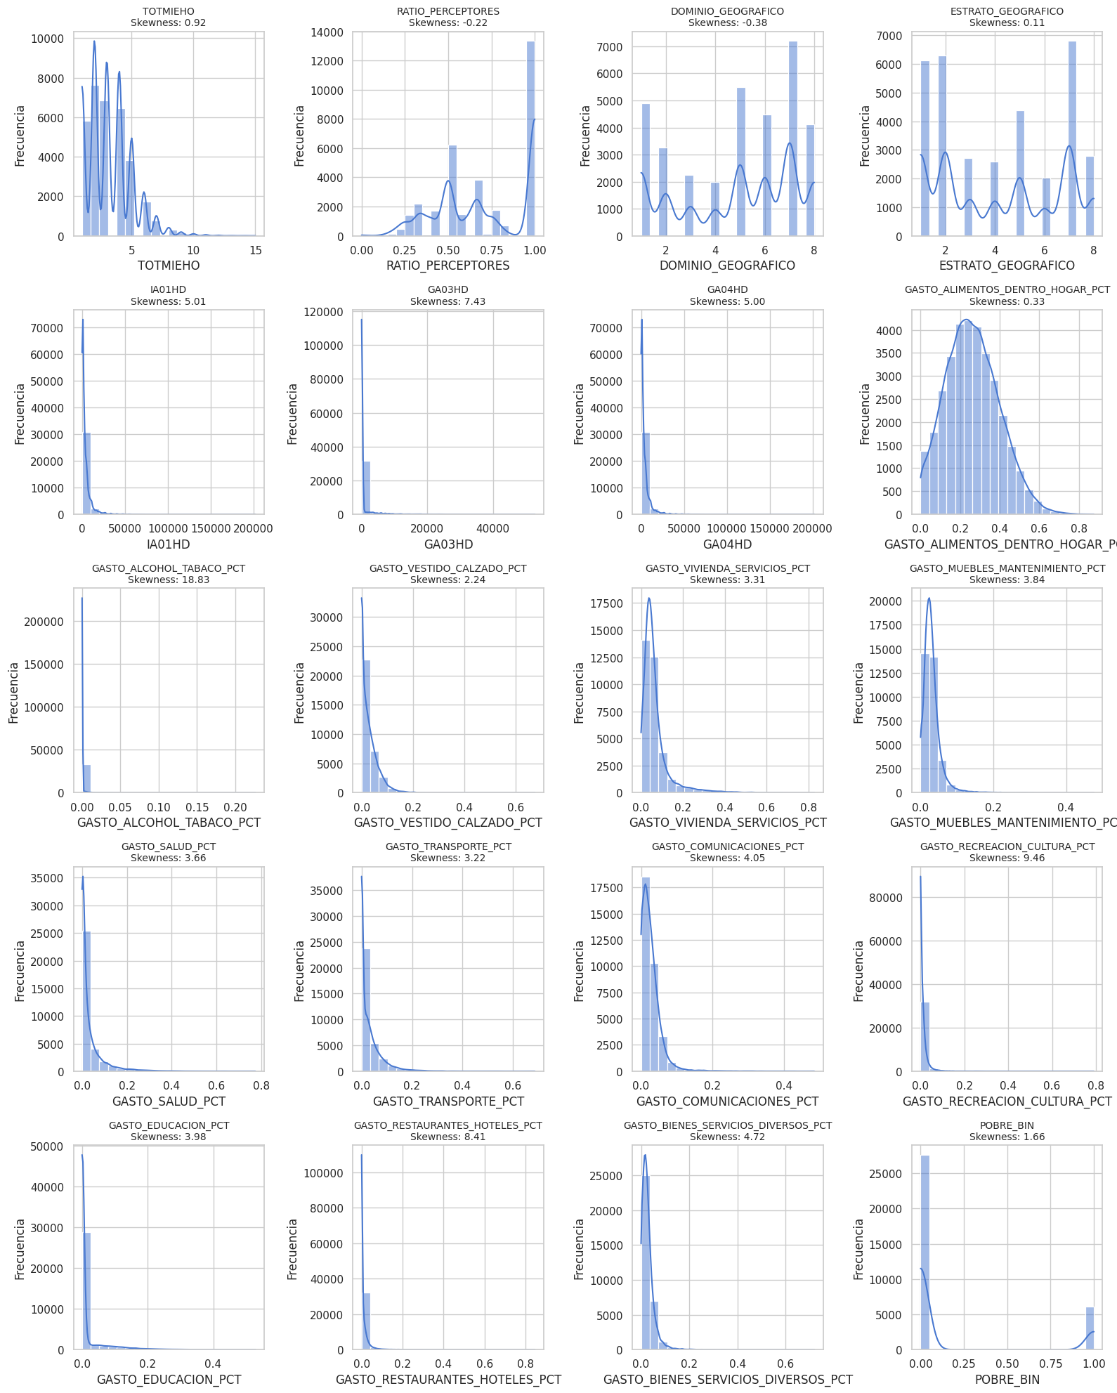
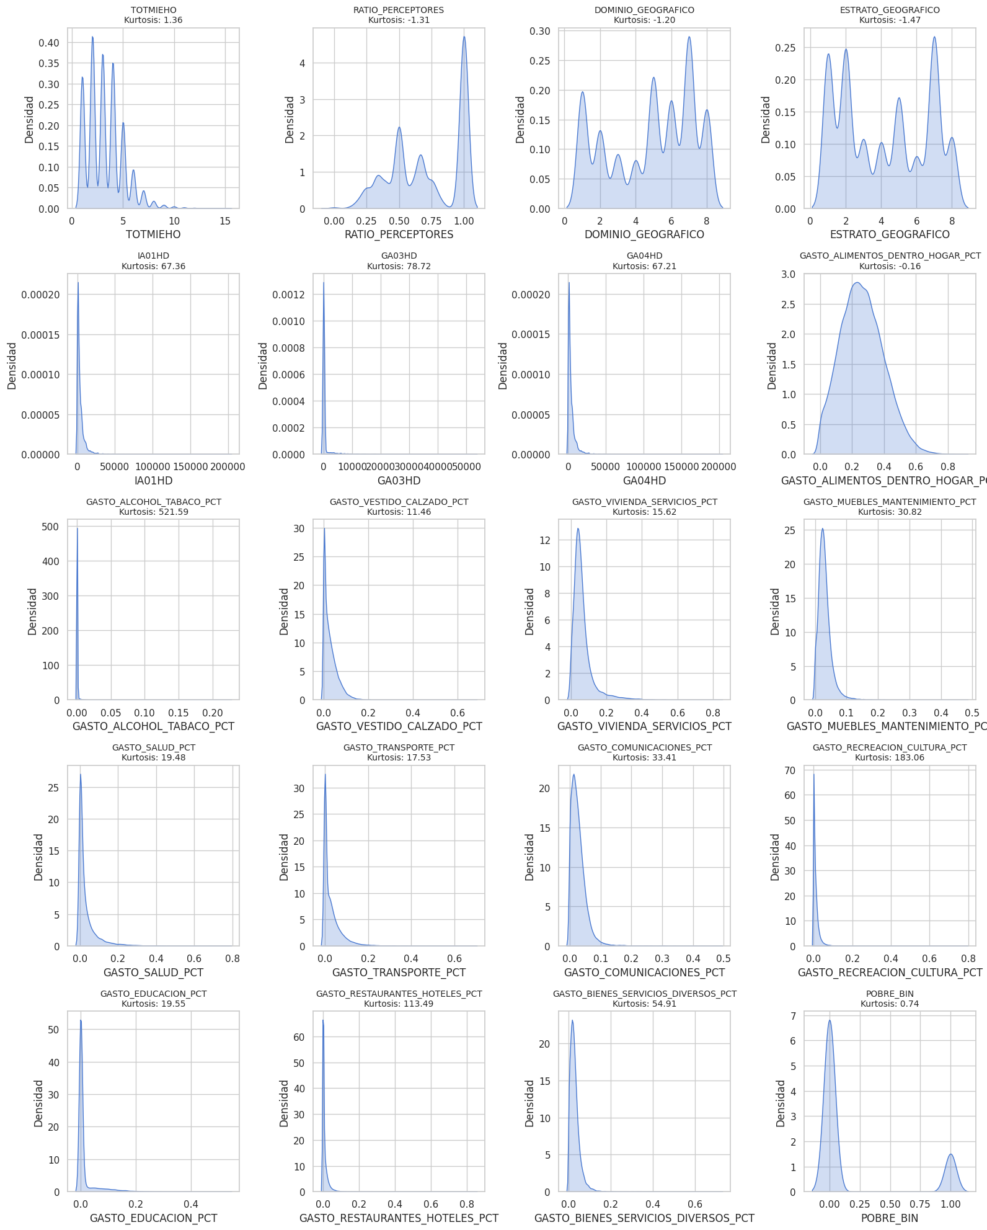
Asimetría (Skewness) y transformación logarítmica
ANÁLISIS EDA
15 variables con sesgo fuerte fueron transformadas con log(1+x)
Variable | Skewness | Kurtosis | Interpretación
TOTMIEHO | 0.916 | 1.363 | Sesgo positivo, platicúrtica
IA01HD | 5.005 | 67.355 | Sesgo positivo extremo, leptocúrtica
GA03HD | 7.428 | 78.724 | Sesgo positivo extremo, leptocúrtica
GA04HD | 4.996 | 67.213 | Sesgo positivo extremo, leptocúrtica
GASTO_ALIMENTOS_DENTRO_HOGAR_PCT | 0.333 | -0.164 | Sesgo leve, platicúrtica
GASTO_ALCOHOL_TABACO_PCT | 18.831 | 521.592 | Sesgo positivo extremo, leptocúrtica
GASTO_VESTIDO_CALZADO_PCT | 2.243 | 11.46 | Sesgo positivo, leptocúrtica
GASTO_VIVIENDA_SERVICIOS_PCT | 3.306 | 15.623 | Sesgo positivo, leptocúrtica
GASTO_MUEBLES_MANTENIMIENTO_PCT | 3.836 | 30.819 | Sesgo positivo, leptocúrtica
GASTO_SALUD_PCT | 3.661 | 19.484 | Sesgo positivo, leptocúrtica
GASTO_TRANSPORTE_PCT | 3.222 | 17.528 | Sesgo positivo, leptocúrtica
GASTO_COMUNICACIONES_PCT | 4.054 | 33.414 | Sesgo positivo, leptocúrtica
GASTO_RECREACION_CULTURA_PCT | 9.463 | 183.063 | Sesgo positivo extremo, leptocúrtica
GASTO_EDUCACION_PCT | 3.979 | 19.548 | Sesgo positivo, leptocúrtica
CRITERIOS
Skewness > 0.5
Sesgo positivo (cola a la derecha)
Kurtosis > 3
Leptocúrtica (colas pesadas, más outliers)
15
variables transformadas con log(1+x) para reducir el sesgo y estabilizar la varianza antes de modelar.
6

Slide 31
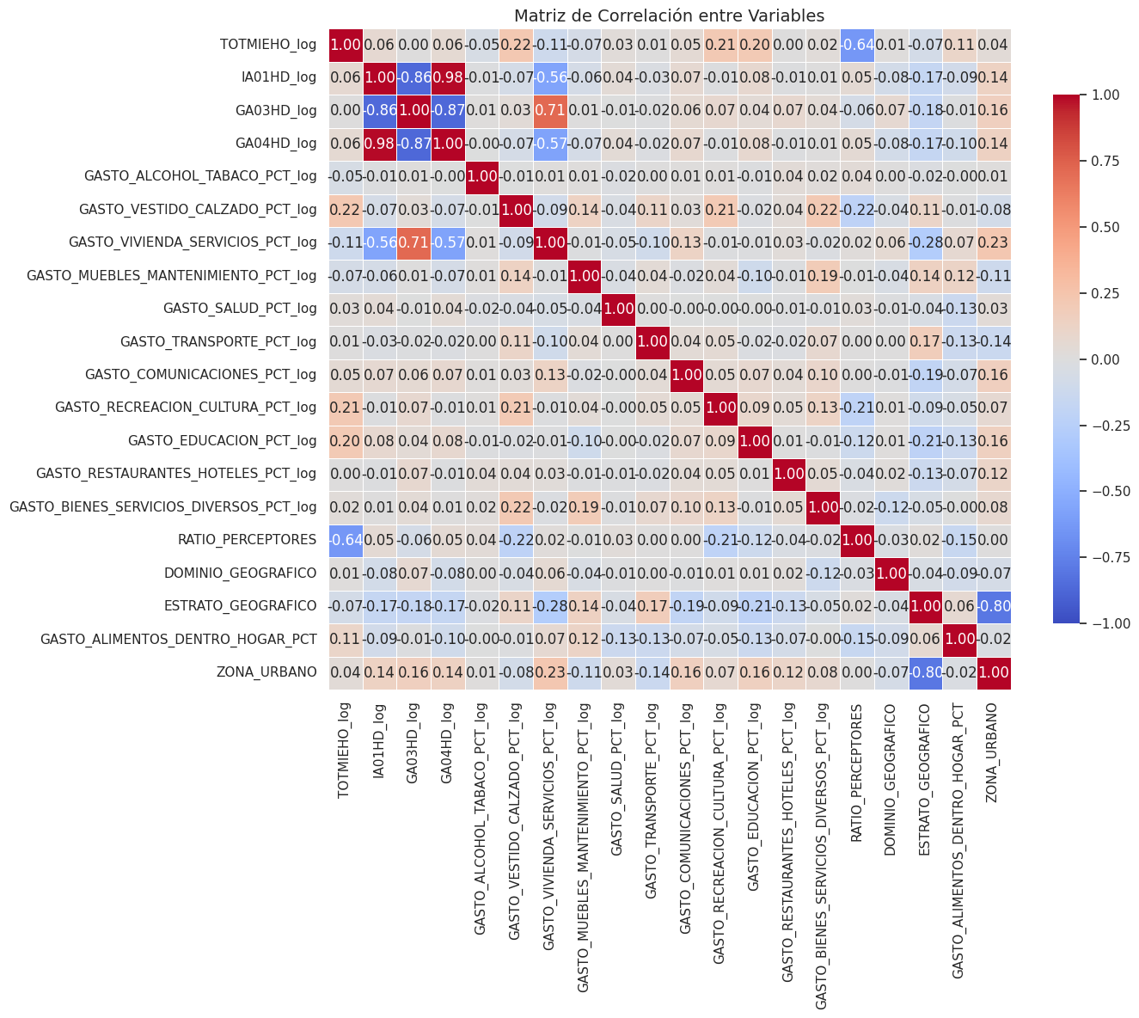
Correlación, multicolinealidad y dataset final
ANÁLISIS EDA
Eliminación de variables redundantes y cierre del proceso de preparación de datos.
MULTICOLINEALIDAD (correlación > 0.85)
Var. 1 | Var. 2 | Corr. | Decisión
GA04HD_log | IA01HD_log | 0.984 | Eliminar GA04HD_log
GA03HD_log | IA01HD_log | 0.930 | Eliminar GA03HD_log
CORRELACIÓN CON POBRE_BIN (top 3)
Variable | Corr. | Interpretación
GASTO_ALIMENTOS_PCT | 0.418 | Ley de Engel
TOTMIEHO_log | 0.301 | A mayor hogar, más pobreza
GASTO_EDUCACION_PCT_log | -0.281 | Más educación, menos pobreza
Dataset final: 33,702 hogares × 21 columnas — sin valores nulos, sin duplicados, sin correlaciones altas (>0.7). Listo para el modelado supervisado.
7

Slide 32
Variables finales para el modelado
# | Columna | Descripción
1-3 | CONGLOME, VIVIENDA, HOGAR | Llaves de identificación
4 | TOTMIEHO_log | Tamaño del hogar (log)
5 | IA01HD_log | Alquiler imputado (log)
6 | GASTO_ALCOHOL_TABACO_PCT_log | Gasto en alcohol/tabaco (log)
7 | GASTO_VESTIDO_CALZADO_PCT_log | Gasto en vestido/calzado (log)
8 | GASTO_VIVIENDA_SERVICIOS_PCT_log | Gasto en vivienda/servicios (log)
9 | GASTO_MUEBLES_MANTENIMIENTO_PCT_log | Gasto en muebles (log)
10 | GASTO_SALUD_PCT_log | Gasto en salud (log)
11 | GASTO_TRANSPORTE_PCT_log | Gasto en transporte (log)
12 | GASTO_COMUNICACIONES_PCT_log | Gasto en comunicaciones (log)
13 | GASTO_RECREACION_CULTURA_PCT_log | Gasto en recreación/cultura (log)
14 | GASTO_EDUCACION_PCT_log | Gasto en educación (log)
15 | GASTO_RESTAURANTES_HOTELES_PCT_log | Gasto en restaurantes/hoteles (log)
16 | GASTO_BIENES_SERVICIOS_DIVERSOS_PCT_log | Gasto en bienes diversos (log)
17 | RATIO_PERCEPTORES | Proporción de perceptores
18 | DOMINIO_GEOGRAFICO | Región geográfica
19 | ESTRATO_GEOGRAFICO | Estrato geográfico
20 | GASTO_ALIMENTOS_DENTRO_HOGAR_PCT | Gasto en alimentos (sin log)
21 | POBRE_BIN | Target (pobreza)
7
7

Slide 33
Selección del modelo predictivo
PARTE 2 · MODELADO SUPERVISADO
Conjunto de prueba, sin variable de segmentación, 806 hogares de Lima Metropolitana.
Modelo | Hiperparámetros clave | Exactitud | Precisión | Sensib. | F1 | AUC-ROC
Regresión Logística | C=0.05, penalty=l1, liblinear | 79.78% | 45.56% | 84.29% | 0.5915 | 0.8935
Red Neuronal (MLP) | 10 neuronas, relu, alpha=0.01 | 86.48% | 57.64% | 83.57% | 0.6822 | 0.9329
K Vecinos Cercanos | n_neighbors=80, uniform, manhattan | 71.22% | 36.86% | 92.14% | 0.5265 | 0.9079
Árbol de Decisión | max_depth=4, min_leaf=40 | 75.81% | 40.35% | 82.14% | 0.5412 | 0.8445
Random Forest | 300 árboles, max_depth=4, min_leaf=15 | 80.27% | 46.18% | 82.14% | 0.5913 | 0.8974
Gradient Boosting | 150 árboles, max_depth=2, lr=0.05 | 83.87% | 52.36% | 79.29% | 0.6307 | 0.9243
XGBoost | 100 árboles, max_depth=2, reg_lambda=10 | 82.13% | 49.15% | 82.14% | 0.6150 | 0.9158
Mejor modelo: Red Neuronal (MLP) — AUC-ROC más alto (0.9329) y F1 de 0.6822. Gradient Boosting es el segundo mejor (AUC-ROC = 0.9243). Todos se entrenaron con SMOTE por el desbalance de clases (17.4% pobres).
8

Slide 34
Segmentación de hogares de alto riesgo
De la segmentación no supervisada (K-Means) a una variable binaria
1
Segmentación con K-Means
TASA DE POBREZA POR CLÚSTER (%)
Se agruparon los hogares de Lima en 4 clústeres usando variables de vivienda y del jefe de hogar (no de gasto), de forma independiente al modelo supervisado.
2
Medición de la tasa de pobreza por clúster
Se cruzó cada clúster con POBRE_BIN para ver qué tan pobre es, en promedio, cada grupo.
3
Identificación del clúster de mayor riesgo
El Clúster 0 concentra 38.8% de pobreza, más del doble del promedio de Lima (17.4%).
4
Binarización de la variable
FLAG_CLUSTER_ALTO_RIESGO = 1 si el hogar pertenece al Clúster 0, y 0 en cualquier otro caso.
Promedio Lima Metropolitana: 17.4% de pobreza. El Clúster 0 duplica ese promedio — es el segmento de mayor riesgo.
8

Slide 35
Impacto de la variable de segmentación
AUC-ROC antes (sin la variable) y después (con la variable), por modelo
Hallazgo clave: el flag mejora 6 de 7 modelos, pero empeora justamente al mejor (Red Neuronal, de 0.9329 a 0.9190) — por eso el modelo final NO lo incluye.
8

Slide 36
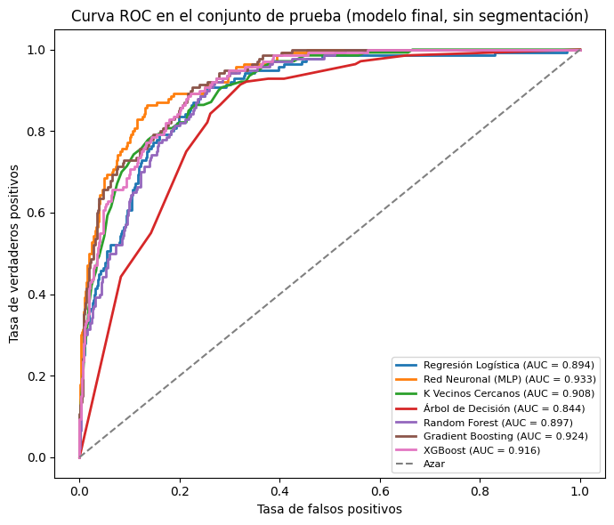
Criterios de evaluación y selección final
Interpretación de las 5 métricas y justificación de la elección del modelo final
Exactitud
% de hogares clasificados correctamente (pobres + no pobres). Puede ser engañosa aquí: solo con decir siempre “no pobre” ya se acierta 82.6% de las veces.
86.48%
Precisión
De los hogares que el modelo marca como “pobres”, qué % realmente lo es. Relevante si el costo de un falso positivo (dar ayuda a quien no la necesita) es alto.
57.64%
Sensibilidad (Recall)
De los hogares realmente pobres, qué % detecta el modelo. Es la métrica más crítica en focalización social: no dejar pobres sin identificar.
83.57%
F1-Score
Balance entre precisión y sensibilidad (media armónica). Resume el compromiso entre ambas en un solo número.
0.6822
AUC-ROC
Qué tan bien distingue el modelo entre pobres y no pobres, en todos los umbrales de decisión posibles. Es la métrica principal para comparar modelos.
0.9329
Criterios de selección: AUC-ROC más alto de las 14 combinaciones evaluadas, brecha Train-Test mínima (0.0078), y capacidad de capturar relaciones no lineales consistentes con la teoría económica (Ley de Engel, gasto per cápita).
11

Slide 37
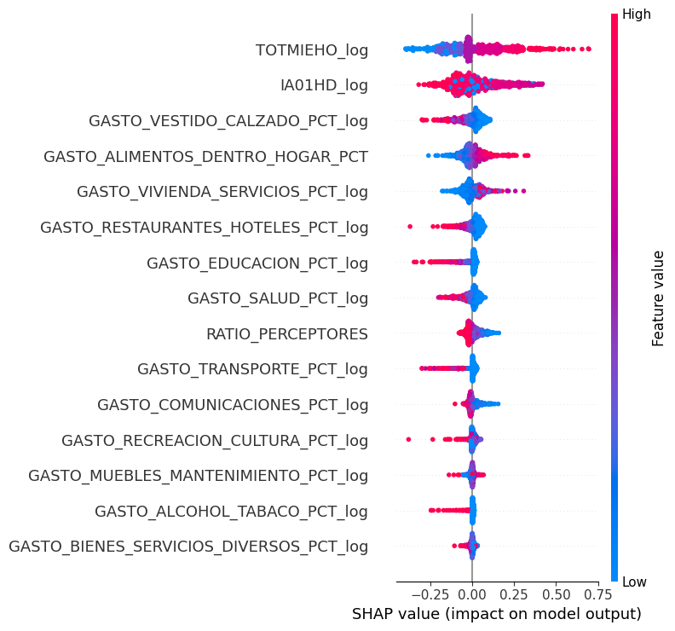
Interpretabilidad del modelo: variables clave
Top 5 variables más influyentes en la Red Neuronal, sin la variable de segmentación
#1
Tamaño del hogar
TOTMIEHO_log
Más integrantes = mayor riesgo (gasto per cápita).
0.1448
✓
#2
Ingreso por alquiler imputado
IA01HD_log
Proxy del valor de la vivienda y nivel socioeconómico.
0.1067
✓
#3
% de gasto en vestido/calzado
GASTO_VESTIDO_CALZADO_PCT_log
Gasto discrecional: se recorta primero en hogares pobres.
0.0512
✓
#4
% de gasto en alimentos
GASTO_ALIMENTOS_DENTRO_HOGAR_PCT
Confirma la Ley de Engel: a menor ingreso, más gasto en alimentos.
0.0489
✓
#5
% de gasto en vivienda/servicios
GASTO_VIVIENDA_SERVICIOS_PCT_log
Efecto mixto: sube en inquilinos, baja en propietarios.
0.0408
✓
Conclusión: Las 5 variables más influyentes tienen una explicación económica clara y consistente con la literatura sobre pobreza — el modelo no depende de correlaciones espurias.
11
12

Slide 38
Conclusiones
Lo que aprendimos combinando clustering (Parte 1) y modelado supervisado (Parte 2)
PARTE 1 · NO SUPERVISADO
PARTE 2 · SUPERVISADO
1
K=4 es la mejor segmentación
1
El MLP sin flag es el mejor modelo
Validado frente a K=5, DBSCAN, HDBSCAN y GMM. Estabilidad ARI entre 0.996 y 1.000.
AUC-ROC de 0.9329, sin evidencia de sobreajuste (brecha train-test de 0.0078).
2
Cuatro perfiles interpretables
2
Modelo interpretable y confiable
Desde hogares jóvenes numerosos (27%) hasta el grupo más vulnerable: alto analfabetismo y jefatura femenina (3.6%).
Variables clave (tamaño del hogar, alquiler imputado, gasto) alineadas con la Ley de Engel.
3
Convergencia entre ambos tracks
3
El flag ayuda a 6/7 modelos, pero no al mejor
El clúster de mayor riesgo (38.8% de pobreza) coincide con el segmento que el modelo supervisado también identifica como vulnerable.
El MLP probablemente ya capta esa señal de forma implícita a partir de las variables originales.
12

Slide 39
Recomendaciones y trabajo a futuro
Recomendaciones y próximos pasos para extender el análisis no supervisado y supervisado.
1
Ampliar el estudio a nivel nacional
4
Modelos por dominio geográfico
El archivo Sumaria cubre 33,702 hogares; este trabajo usó solo Lima (4,030).
Hacer el análisis por región (Costa, Sierra, Selva) y distrito, en vez de un solo modelo nacional, ya que los determinantes de pobreza pesan distinto en cada zona.
2
Adoptar el MLP sin flag en producción
5
Validar con cada ENAHO
Priorizando Sensibilidad (Recall) sobre Precisión.
probar el modelo entrenado en un año de ENAHO contra ediciones de otros años, para detectar si necesita reentrenarse más seguido.
3
Mapear los perfiles a programas sociales concretos
6
Explicabilidad por hogar (SHAP/LIME)
Usar los 4 perfiles para dirigir programas sociales, priorizando al Clúster 3, el más vulnerable; por ejemplo, Hogar envejecido, Pensión 65
pasar de la importancia global de variables a explicar por qué un hogar específico fue clasificado como pobre, para facilitar la revisión de casos.
12

Slide 40
Gracias
Roxana Vargas
Victor Tello
Nicolás Nieto
Mariluna Olarte
Sebastian Villanueva

